Slide 1
Csongor és Tünde
Rendezte:
Paulay Ede
1879

Slide 2
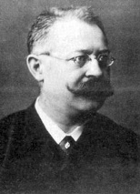
Paulay Ede
Született: 1836. március 12. (Tokaj)
Elhunyt: 1894. március 12. (Budapest)
A magyar színművészet egyik legnagyobb alakja
Vándorszínészként járt Kolozsváron, Szegeden, Debrecenben, Győrben, ahol eleinte súgóként alkalmazták.
Mikor Szigligeti Ede 1878. január 19-én elhunyt, Podmaniczky Frigyes őt nevezte ki a Nemzeti Színház drámai igazgatójának.

Slide 3
Főbb rendezései
Vörösmarty: Csongor és Tünde – saját átdolgozásában, 1879.
Shakespeare ciklus: - Hamlet, Szentivánéji álom, Coriolanus, Rómeó és Júlia, Július Caesar, Macbeth
Szophoklész: Antigoné
Beaumarchais: Figaro házassága, A sevillai borbély
Csiky Gergely és Ibsen színművei
Kitüntetései: 1881. - a "Ferenc József-rend lovagkeresztje" kitüntetést kapta a királytól

Slide 4
A Csongor és Tünde
Csongor
Tünde
Mirigy
Ledér
Ilma
Balga
Kalmár
Fejedelem
Tudós
Éj
Vízvári Gyula
Helvey Laura
Újházy Ede
Molnárné Kocsisovszky Borcsa
Nagy Imre
Jászai Mari
Fáy Szeréna
Bercsényi Béla
Márkus Emília
Kovács Gyula

Slide 5
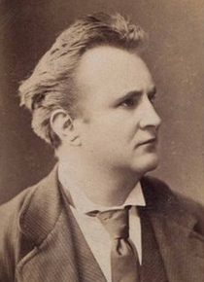
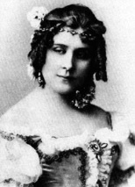
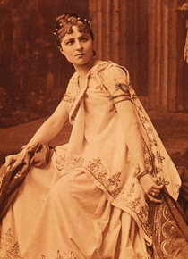
A szereplők
Nagy Imre (Csongor): 1870. április 1-jétől haláláig a Nemzeti Színház tagja volt. 1889-től rendezőként is foglalatoskodott.
Márkus Emília (Tünde): 1877-ben szerződött a Nemzeti Színházhoz, mikor is utolsó évét töltötte a Színművészeti Akadémián.
Jászai Mari (Mirigy): a Nemzeti Színház nagyasszonya, az egyik legnagyobb magyar tragika. 1872-ben csatlakozott a színházhoz, ahol haláláig dolgozott.

Slide 6
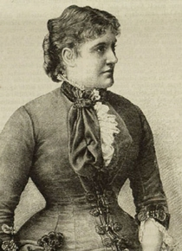
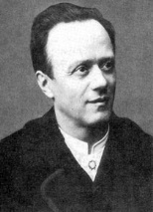
A szereplők
Helvey Laura (Ledér): 1870-ben szerződött a Nemzeti színházhoz, és 1909-ben örökös tagja lett.
Molnárné Kocsisovszky Borcsa (Ilma): a Budai Népszínházban játszott először, de öt év múlva, 1867-ben átszerződött a Nemzeti Színházhoz, ahol nyugdíjba meneteléig játszott.
Vasvári Gyula (Balga): 1873-ban Szigligeti Ede hívta a színházba. 1905-ben nyugdíjba ment, és ebben az évben választották örökös taggá.

Slide 7
Színháztörténeti helyzetelemzés
A színház Paulay Ede vezetése alatt élte aranykorát (1878-1894)
A színház épülete a mai Rákóczi utca 1. szám alatt volt található
1835-ben kezdték építeni, majd 1837. augusztus 22-én nyitották meg Pesti Magyar Színház néven, de 1908 nyarán bezárták, mert tűz- és életeveszélyesnek nyilvánították
Ezután a társulat „átmenetileg” a Blaha Lujza téri Népszínházba költözött át

Slide 8
Köszönjük a figyelmet!
Rezonőrök
Források:
Fővárosi Szabó Ervin Könyvtár Budapest Gyűjteménye
Országos Színháztörténeti Múzeum és Intézet Könyvtára és dokumentumai
www.wikipedia.hu

